Slide 1
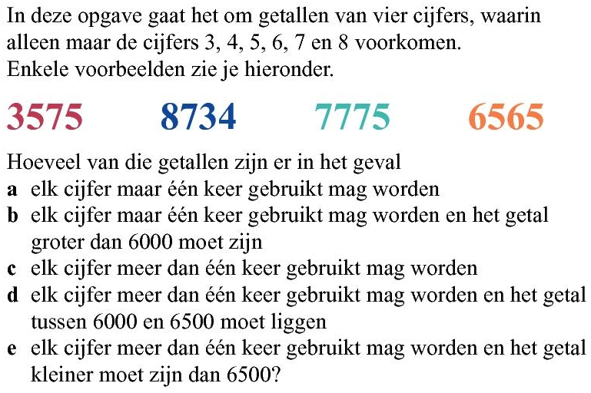














Opgave 31
6 keuzen
a) aantal
?
?
?
?
$$=360$$
$$=6∙5∙4∙3$$
b) aantal
?
?
?
?
$$=180$$
$$=3∙5∙4∙3$$
c) aantal
$$=6∙6∙6∙6$$
$$=6^{4}$$
$$=1296$$
?
?
?
?
d) aantal
?
?
?
?
$$=1∙2∙6∙6$$
$$=72$$
e)
het eerste cijfer is zes
aantal
?
?
?
?
$$=72$$
$$=1∙2∙6∙6$$
of
het eerste cijfer is lager dan zes
aantal
$$=3∙6∙6∙6$$
$$=648$$
?
?
?
?
gevraagd aantal
$$=72+648=720$$

